Slide 1
よくある 破産の 誤解

Slide 2
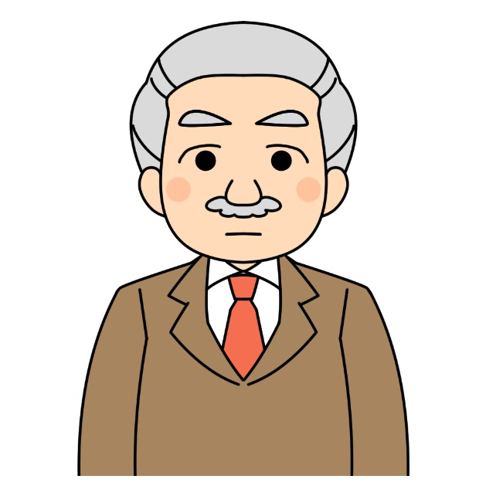
飲食店
Ａ社長

Slide 3
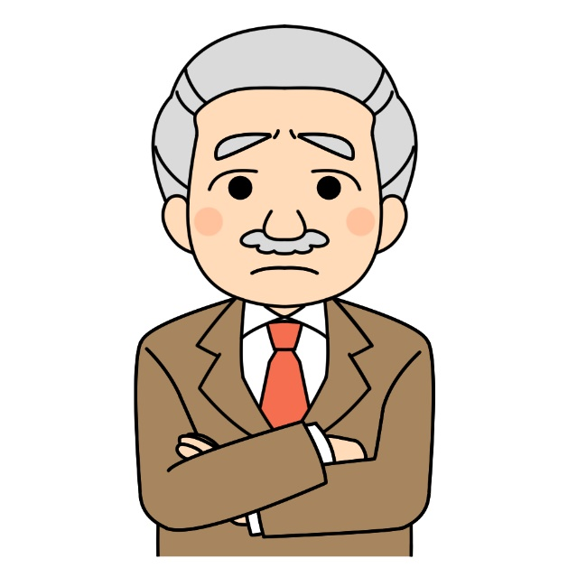

Slide 4
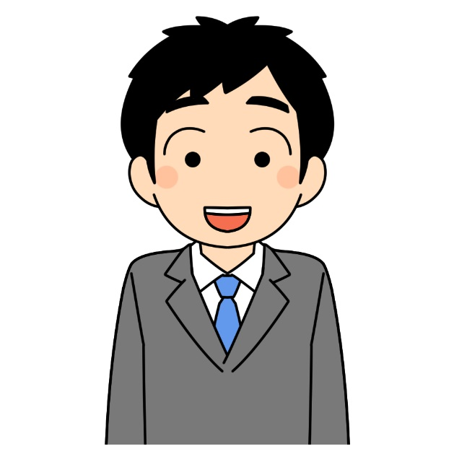
Ｂ弁護士

Slide 5
飲食店
Ａ社長

Slide 6
無一文？

Slide 7
自由財産

Slide 9
公的年金〇 銀行口座〇 借入×・△

Slide 10
戸籍・住民票 掲載されない

Slide 11
官報

Slide 13
選挙権〇 資格制限

Slide 16
・孤立しない ・挑戦したこと ・フレッシュ スタート

Slide 17
